Slide 1

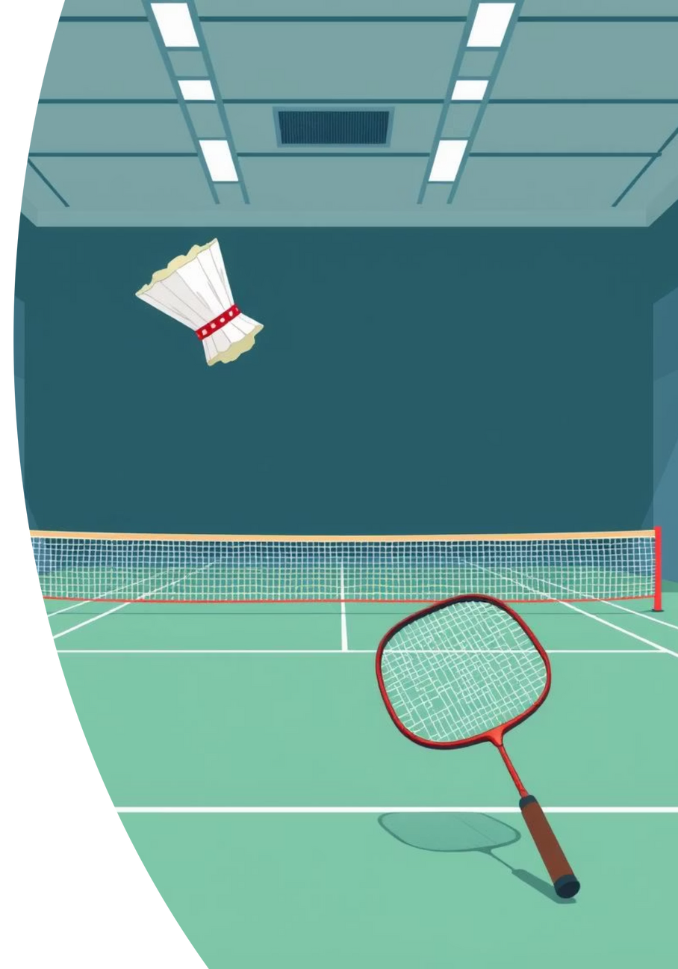
XÂY DỰNG HỆ THỐNG
QUẨN LÝ SÂN CẦU LÔNG
Sinh viên thực hiện: Trần Quốc Khánh
MSSV: 110123116
Lớp: DA23TTC
Giảng viên hướng dẫn: Ths.Trần Văn Nam
Notes:
1

Slide 2


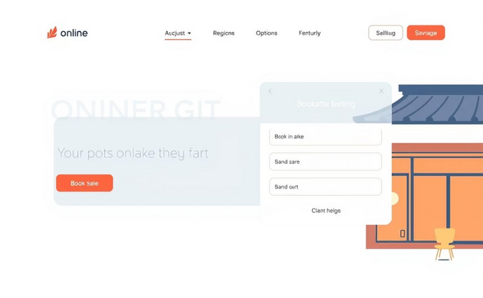
Lý do chọn đề tài
Nhu cầu thuê sân tăng cao
Hạn chế của quản lý thủ công
Giải pháp hệ thống Web
Cầu lông là môn thể thao phổ biến, thu hút đông đảo người chơi. Nhu cầu thuê sân, đặc biệt vào các khung giờ cao điểm, ngày càng tăng mạnh. Điều này đặt ra thách thức lớn cho các cơ sở quản lý sân.
Việc quản lý sân cầu lông bằng sổ sách hoặc các công cụ thủ công thường dẫn đến nhiều vấn đề như trùng lịch đặt sân, sai sót thông tin khách hàng và khó khăn trong việc thống kê doanh thu hay tình trạng sử dụng sân.
Để khắc phục những vấn đề trên, việc xây dựng một hệ thống quản lý sân cầu lông trên nền tảng web là cần thiết. Hệ thống này sẽ giúp tự động hóa quy trình, nâng cao hiệu quả và sự hài lòng của khách hàng.
Notes:
2

Slide 3
Mục đích nghiên cứu
Mục tiêu chính của đề tài này là phát triển một hệ thống quản lý sân cầu lông toàn diện, đáp ứng nhu cầu cơ bản của
cả người quản lý và người dùng.
Xây dựng hệ thống cơ bản
Quản lý thông tin sân
Quản lý lịch đặt sân
Thiết lập một nền tảng vững chắc để quản lý các hoạt động thuê sân cầu lông, đảm bảo tính ổn định và dễ sử dụng.
Tạo và cập nhật thông tin chi tiết về từng sân, bao gồm trạng thái, mô tả và hình ảnh, giúp người dùng dễ dàng lựa chọn.
Hệ thống sẽ cho phép người dùng đặt sân theo khung giờ cụ thể và người quản lý có thể dễ dàng theo dõi, xác nhận các lượt đặt, tránh tình trạng trùng lặp.
Quản lý người dùng
Áp dụng kiến thức thực tế
Lưu trữ thông tin người dùng, hỗ trợ đăng ký, đăng nhập và phân quyền, tạo trải nghiệm cá nhân hóa.
Đề tài này cũng là cơ hội để áp dụng các kiến thức đã học về lập trình web vào một dự án thực tế, củng cố kỹ năng và kinh nghiệm.
Notes:
3

Slide 4
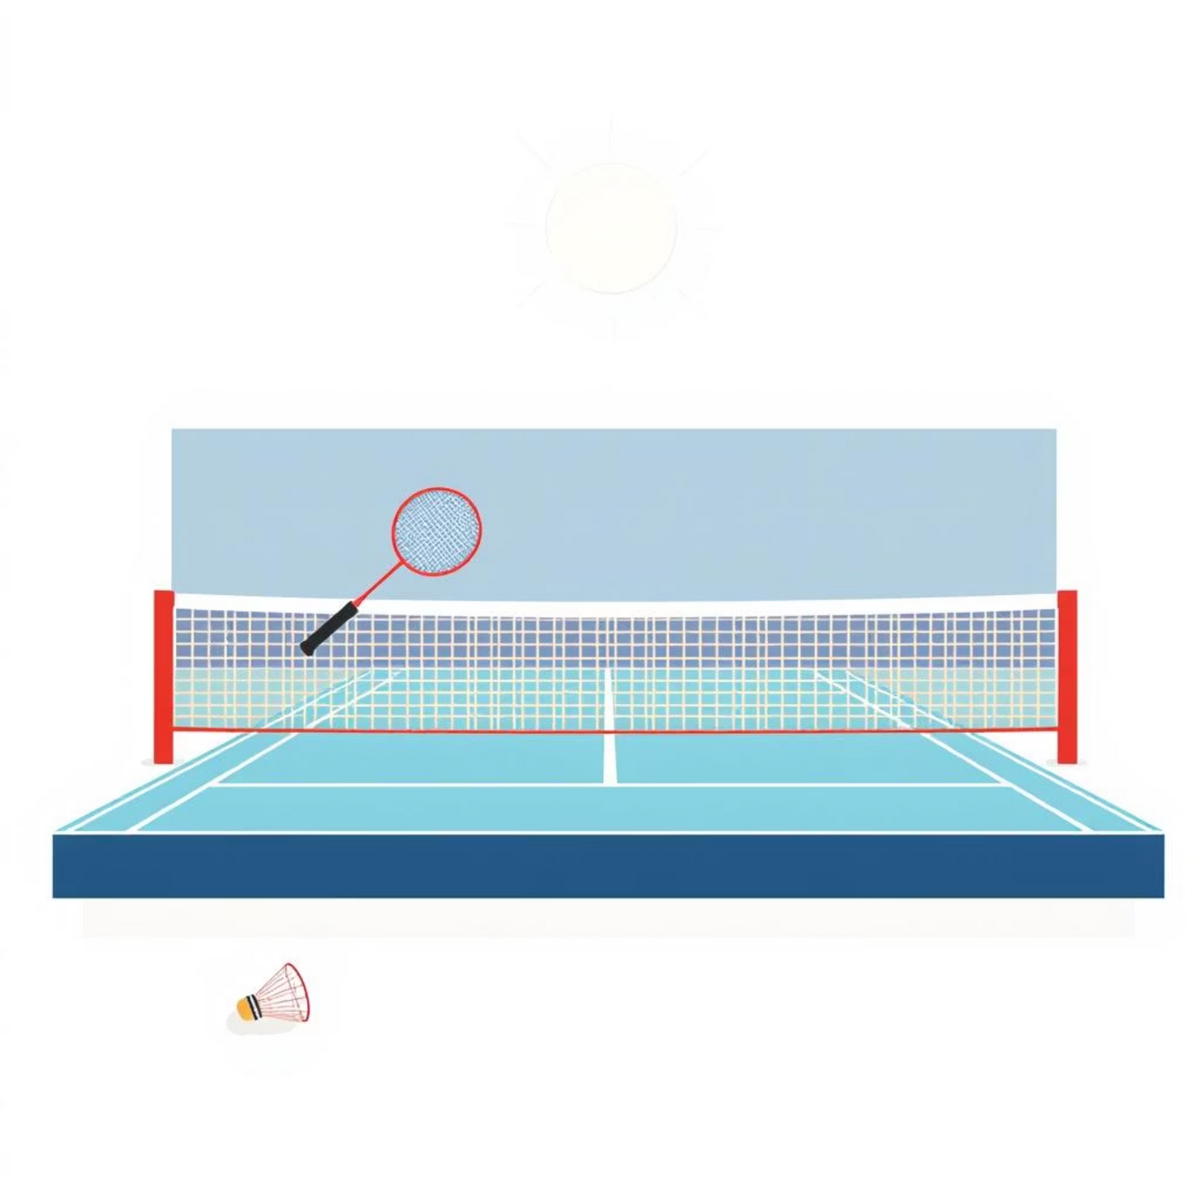
Đối tượng & Phạm vi nghiên cứu
Đối tượng nghiên cứu
Phạm vi nghiên cứu
Đối tượng nghiên cứu của đề tài là hệ thống quản lý sân cầu lông, bao gồm các chức năng quản lý thông tin sân, quản lý lịch đặt sân theo khung giờ và quản lý người dùng.
Phạm vi nghiên cứu được giới hạn trong khuôn khổ đồ án cơ sở ngành. Đề tài tập trung xây dựng và hiện thực hóa các chức năng quản lý cơ bản của hệ thống. Các chức năng nâng cao như tích hợp cổng thanh toán trực tuyến thực tế, quản lý nhân viên hoặc kết nối với các hệ thống bên ngoài chưa được triển khai đầy đủ, mà chỉ được xem xét ở mức định hướng phát triển.
Notes:
4

Slide 5





Phương pháp nghiên cứu
Để hoàn thành đề tài này em đã áp dụng một quy trình nghiên cứu và phát triển có hệ thống, bao gồm các bước sau:
Khảo sát thực tế
Tiến hành khảo sát các mô hình quản lý sân cầu lông hiện có để hiểu rõ quy trình, khó khăn và nhu cầu của người dùng, người quản lý.
Phân tích yêu cầu
Thu thập và phân tích các yêu cầu chức năng, phi chức năng của hệ thống, đảm bảo đáp ứng được các mục tiêu đã đề ra.
Thiết kế CSDL & giao diện
Xây dựng mô hình cơ sở dữ liệu và thiết kế giao diện người dùng (UI/UX) thân thiện, dễ sử dụng cho cả quản trị viên và khách hàng.
Lập trình & kiểm thử
Tiến hành lập trình các module chức năng theo thiết kế, sau đó thực hiện kiểm thử kỹ lưỡng để phát hiện và sửa lỗi, đảm bảo hệ thống hoạt động ổn định.
Đánh giá
Đánh giá tổng thể hiệu quả của hệ thống, so sánh với các mục tiêu ban đầu và đề xuất hướng phát triển tiếp theo.
Notes:
5

Slide 6








Tổng quan hệ thống
Hệ thống quản lý sân cầu lông được thiết kế để cung cấp một giải pháp hiệu quả và tiện lợi cho việc đặt và quản lý sân, giúp tối ưu hóa hoạt động của các cơ sở thể thao.
Nền tảng Web
Truy cập đa thiết bị
Hệ thống được xây dựng hoàn toàn trên nền tảng web, cho phép người dùng truy cập mọi lúc, mọi nơi thông qua trình duyệt.
Người dùng có thể dễ dàng truy cập và sử dụng hệ thống từ máy tính, máy tính bảng hoặc điện thoại thông minh.
Quản lý dữ liệu tập trung
Hạn chế trùng lịch
Tất cả dữ liệu về sân, lịch đặt, người dùng được lưu trữ và quản lý tại một nơi duy nhất, đảm bảo tính nhất quán và dễ dàng truy xuất.
Với cơ chế kiểm tra và cập nhật trạng thái sân tự động, hệ thống giúp loại bỏ hoàn toàn tình trạng trùng lịch đặt sân, mang lại sự minh bạch.
Notes:
6

Slide 7

Mô hình hoạt động Client – Server
Hệ thống hoạt động dựa trên mô hình Client-Server truyền thống, mang lại sự linh hoạt và khả năng mở rộng.
MySQL (Data Storage)
Client (Web Browser)
Stores and returns requested data
Sends requests and displays responses
Client–Server Flow
PHP (Business Logic)
Server (Apache)
Processes requests and queries database
Receives requests and forwards to PHP
PHP: Ngôn ngữ lập trình phía máy chủ, chịu trách nhiệm xử lý các logic nghiệp vụ, tương tác với cơ sở dữ liệu và tạo ra nội dung động.
Client: Là các trình duyệt web mà người dùng sử dụng để truy cập và tương tác với hệ thống.
Server:
Apache: Là máy chủ web, có nhiệm vụ tiếp nhận yêu cầu từ Client và gửi phản hồi.
MySQL: Hệ quản trị cơ sở dữ liệu, nơi lưu trữ tất cả thông tin của hệ thống như dữ liệu sân, lịch đặt, thông tin người dùng.
Ưu điểm nổi bật của mô hình:
Dễ mở rộng: Có thể dễ dàng nâng cấp hoặc thêm các máy chủ để đáp ứng lượng truy cập lớn hơn.
Dễ bảo trì: Các thành phần được tách biệt rõ ràng giúp việc bảo trì và cập nhật hệ thống trở nên đơn giản hơn.
Notes:
7

Slide 8




Công nghệ sử dụng
Để xây dựng hệ thống quản lý sân cầu lông, chúng em đã lựa chọn các công nghệ web phổ biến và mạnh mẽ, đảm bảo hiệu suất và khả năng mở rộng.
HTML
CSS
Ngôn ngữ đánh dấu siêu văn bản, là nền tảng cơ bản để xây dựng cấu trúc và nội dung của các trang web. Đảm bảo tính ngữ nghĩa và chuẩn SEO.
Ngôn ngữ biểu định kiểu, được sử dụng để định dạng và tạo kiểu cho giao diện người dùng, mang lại trải nghiệm trực quan và thân thiện.
PHP
MySQL
Ngôn ngữ lập trình kịch bản phía máy chủ, chịu trách nhiệm xử lý các yêu cầu từ người dùng, quản lý logic nghiệp vụ và tương tác với cơ sở dữ liệu.
Hệ quản trị cơ sở dữ liệu quan hệ mã nguồn mở, được dùng để lưu trữ, quản lý và truy xuất dữ liệu một cách hiệu quả và an toàn.
Notes:
8

Slide 9
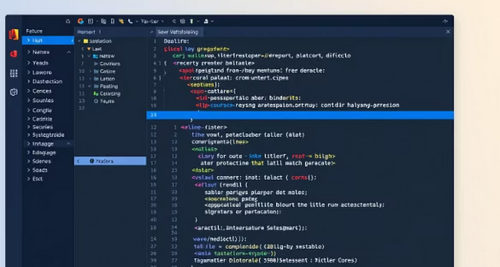
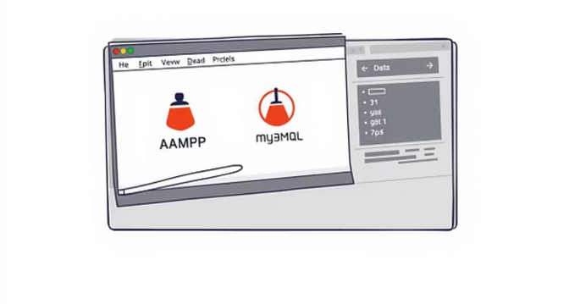

Công cụ phát triển
Trong quá trình phát triển hệ thống, chúng em đã sử dụng các công cụ hiện đại và phổ biến để tối ưu hóa quy trình làm việc và đảm bảo chất lượng sản phẩm.
Visual Studio Code: Là trình soạn thảo mã nguồn nhẹ, mạnh mẽ và linh hoạt, được sử dụng để viết mã HTML, CSS, PHP và JavaScript. VS Code cung cấp nhiều tiện ích mở rộng hữu ích giúp tăng năng suất.
XAMPP (Apache, MySQL): Một gói phần mềm nguồn mở dễ cài đặt, bao gồm máy chủ web Apache, hệ quản trị cơ sở dữ liệu MySQL, và ngôn ngữ lập trình PHP. XAMPP giúp tạo môi trường phát triển cục bộ nhanh chóng và tiện lợi.
Trình duyệt Microsoft Edge: Được sử dụng để kiểm thử và xem trước giao diện người dùng của hệ thống, đảm bảo tính tương thích và hiển thị đúng trên các trình duyệt hiện đại.
Notes:
9

Slide 10


Yêu cầu chức năng
Hệ thống quản lý sân cầu lông được phát triển với các chức năng cụ thể nhằm đáp ứng nhu cầu của cả quản trị viên và người dùng cuối.
Cho quản trị viên
Cho người dùng
Quản lý thông tin sân cầu lông: thêm, sửa, xóa và xem thông tin sân.
Quản lý lịch đặt sân của khách hàng.
Quản lý người dùng và phân quyền sử dụng hệ thống.
Quản lý các đơn đặt sân và trạng thái thanh toán.
Quản lý các chương trình khuyến mãi áp dụng cho việc đặt sân.
Đăng ký và đăng nhập tài khoản.
Xem thông tin các sân cầu lông.
Xem lịch trống của sân theo ngày và khung giờ.
Thực hiện đặt sân và thanh toán trực tuyến.
Áp dụng khuyến mãi khi đặt sân.
Xem và quản lý lịch sử đặt sân cá nhân.
Notes:
10

Slide 11
Yêu cầu phi chức năng:
Đảm bảo trải nghiệm người dùng tối ưu
Ngoài các tính năng chính, một hệ thống quản lý đặt sân cầu lông hiệu quả cần phải đáp ứng các yêu cầu phi chức năng quan trọng để đảm bảo trải nghiệm người dùng mượt mà và an toàn. Đây là những yếu tố nền tảng giúp hệ thống hoạt động ổn định và thân thiện.
Giao diện dễ sử dụng
Hoạt động ổn định
Hệ thống phải có thiết kế trực quan, các chức năng được sắp xếp hợp lý, giúp người dùng dễ dàng tìm kiếm sân, đặt lịch và quản lý thông tin mà không gặp trở ngại.
Đảm bảo hệ thống vận hành liên tục, không bị gián đoạn hay lỗi bất ngờ, đặc biệt trong các giờ cao điểm, để người dùng luôn có thể truy cập dịch vụ.
Phản hồi nhanh
Bảo mật ở mức cơ bản
Mọi thao tác của người dùng, từ tìm kiếm đến xác nhận đặt sân, cần có tốc độ phản hồi nhanh chóng, mang lại cảm giác mượt mà và chuyên nghiệp.
Hệ thống cần có các biện pháp bảo mật tối thiểu để bảo vệ thông tin cá nhân của người dùng và dữ liệu đặt sân khỏi các truy cập trái phép.

Slide 12
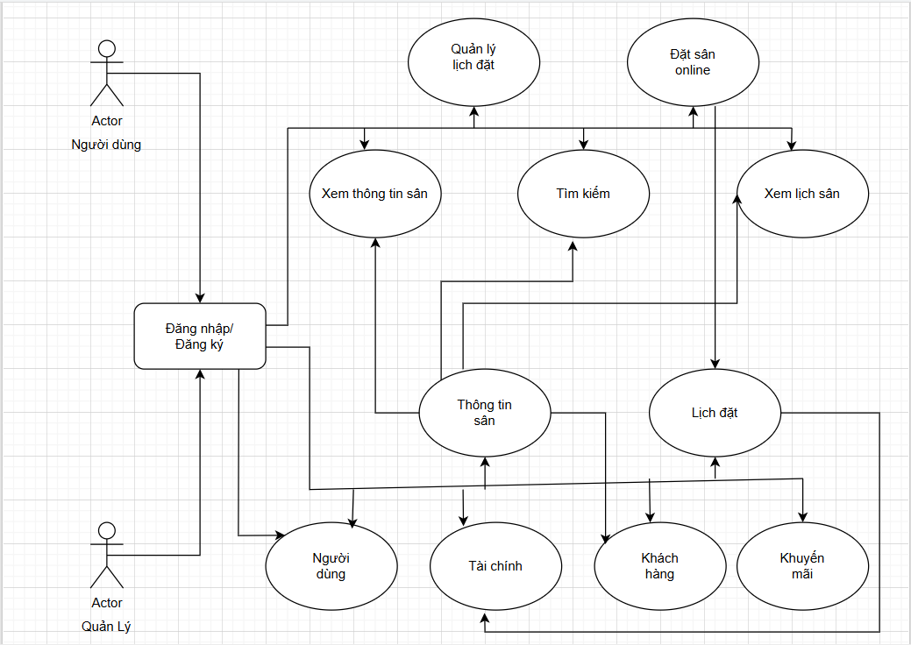
Sơ đồ Use Case: Tổng quan về các tác nhân và chức năng
Sơ đồ Use Case là một công cụ mạnh mẽ giúp hình dung các tương tác giữa người dùng và hệ thống. Trong dự án quản lý đặt sân, chúng ta tập trung vào hai tác nhân chính, đại diện cho hai đối tượng người dùng cơ bản của hệ thống.
Hai tác nhân chính:
Quản trị viên (Chủ sân): Người có quyền quản lý toàn bộ hệ thống, bao gồm sân, người dùng, đơn đặt sân và khuyến mãi.
Người dùng (Khách hàng): Người trực tiếp sử dụng hệ thống để tìm kiếm, đặt sân và xem lịch sử đặt sân của mình.
Sơ đồ này thể hiện rõ ràng các chức năng chính mà mỗi tác nhân có thể thực hiện, từ đó làm cơ sở cho việc phát triển chi tiết các module chức năng.
Việc phân định rõ ràng vai trò và quyền hạn của từng tác nhân giúp đảm bảo hệ thống được thiết kế một cách có tổ chức và an toàn.

Slide 13










Thiết kế cơ sở dữ liệu: Nền tảng cho hệ thống quản lý đặt sân
Một cơ sở dữ liệu được thiết kế tốt là yếu tố then chốt cho sự thành công của bất kỳ hệ thống thông tin nào. Đối với dự án quản lý đặt sân cầu lông, chúng tôi đã xác định các thực thể chính để lưu trữ và quản lý thông tin một cách hiệu quả.
Sân cầu lông
Người dùng
Quản lý chi tiết về các sân, như tên sân, địa chỉ, mô tả, hình ảnh và giá thuê theo khung giờ.
Lưu trữ thông tin cá nhân của khách hàng và quản trị viên, bao gồm tên, số điện thoại, email và mật khẩu.
Lịch đặt sân
Ghi nhận các khung giờ đã được đặt trên từng sân, đảm bảo không có sự trùng lặp và cung cấp thông tin trống/đã đặt.
Khuyến mãi
Quản lý các chương trình khuyến mãi, mã giảm giá áp dụng cho người dùng hoặc các sự kiện đặc biệt.
Đơn đặt sân
Lưu trữ thông tin chi tiết của mỗi lần đặt sân, bao gồm người đặt, sân, ngày, giờ, tổng tiền và trạng thái thanh toán.
Thiết kế này đảm bảo tính nhất quán và toàn vẹn của dữ liệu, giúp hệ thống hoạt động mượt mà và dễ dàng mở rộng trong tương lai.

Slide 14
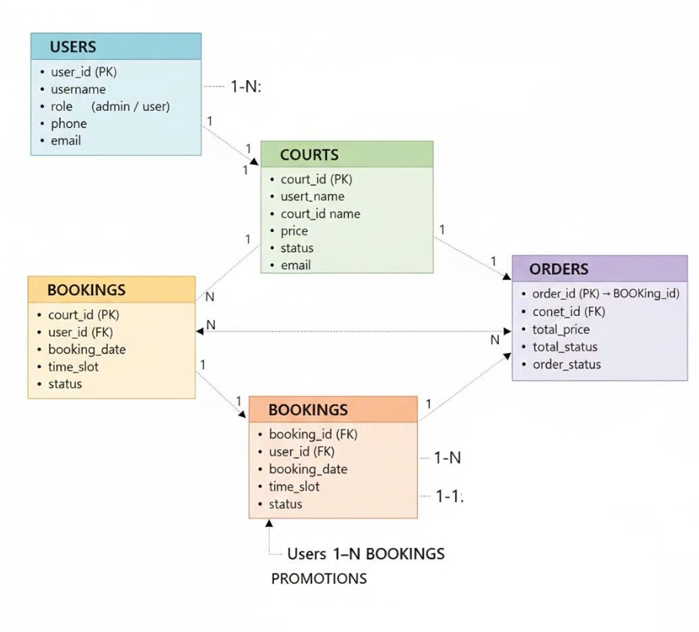
Sơ đồ ERD: Mô tả chi tiết mối quan hệ dữ liệu
Sơ đồ Quan hệ Thực thể (ERD) là một bản thiết kế trực quan về cấu trúc cơ sở dữ liệu, mô tả các thực thể và mối quan hệ giữa chúng. Đây là cơ sở để chúng tôi xây dựng cơ sở dữ liệu MySQL, đảm bảo dữ liệu được tổ chức một cách logic và hiệu quả.
Vai trò của Sơ đồ ERD:
Mô tả quan hệ giữa các bảng: Thể hiện cách các thực thể như Người dùng, Sân cầu lông, Lịch đặt sân, Đơn đặt sân và Khuyến mãi liên kết với nhau.
Nền tảng xây dựng CSDL: Từ sơ đồ ERD, chúng ta có thể dễ dàng chuyển đổi thành các bảng và trường tương ứng trong MySQL, đảm bảo cấu trúc dữ liệu chặt chẽ.
Tăng cường tính nhất quán: ERD giúp phát hiện và giải quyết các vấn đề về dữ liệu trước khi triển khai, giảm thiểu lỗi và tăng cường độ tin cậy của hệ thống.
Sơ đồ ERD là bước không thể thiếu trong quy trình phát triển, giúp đội ngũ hiểu rõ về cấu trúc dữ liệu và đảm bảo sự cộng tác hiệu quả.

Slide 15
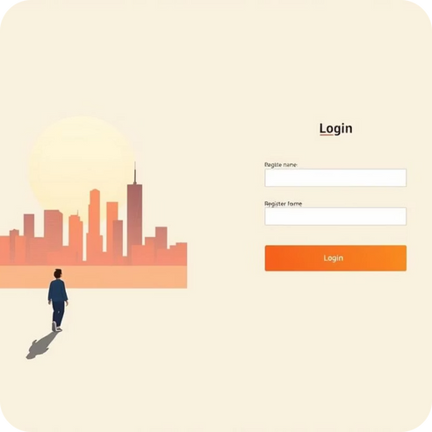
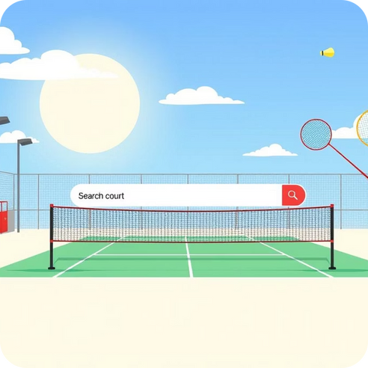
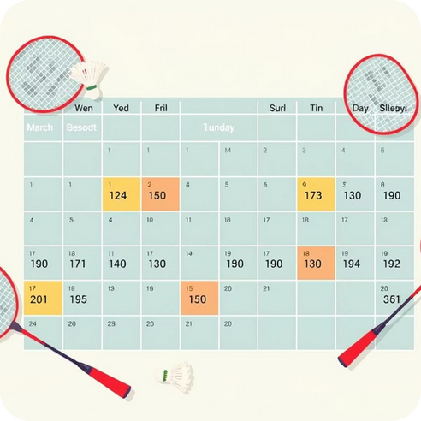
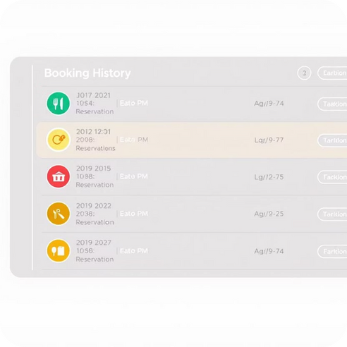
Giao diện khách hàng: Trải nghiệm đặt sân dễ dàng
Giao diện dành cho khách hàng được thiết kế với mục tiêu mang lại trải nghiệm đặt sân thuận tiện và nhanh chóng nhất. Mọi chức năng đều hướng đến sự đơn giản và hiệu quả, giúp người dùng dễ dàng hoàn thành các thao tác mong muốn.
Đăng nhập / Đăng ký
Tìm kiếm sân
Đặt sân theo ngày – khung giờ
Xem lịch sử đặt sân
Quy trình tạo tài khoản và đăng nhập đơn giản, an toàn, giúp người dùng nhanh chóng truy cập vào hệ thống.
Công cụ tìm kiếm mạnh mẽ cho phép khách hàng lọc sân theo địa điểm, giá cả, hoặc các tiện ích khác.
Giao diện lịch trực quan, cho phép chọn ngày và khung giờ trống dễ dàng, hiển thị trạng thái sân tức thì.
Người dùng có thể xem lại tất cả các đơn đặt sân trước đây, quản lý thông tin cá nhân và hủy/thay đổi lịch (nếu được cho phép).
Mỗi tính năng đều được tối ưu hóa để người dùng có thể đặt sân chỉ trong vài bước đơn giản, từ đó nâng cao sự hài lòng.

Slide 16

Giao diện quản trị viên: Quản lý hệ thống hiệu quả
Giao diện quản trị viên là trung tâm điều hành của hệ thống, cung cấp đầy đủ các công cụ cần thiết để chủ sân quản lý mọi hoạt động một cách hiệu quả. Mục tiêu là đơn giản hóa các tác vụ phức tạp và tối ưu hóa quy trình làm việc.
1
2
Quản lý sân
Quản lý người dùng
Thêm, sửa, xóa thông tin sân, cập nhật giá thuê, trạng thái khả dụng và các chi tiết khác liên quan đến từng sân cầu lông.
Kiểm soát tài khoản khách hàng, xem thông tin người dùng, có thể khóa hoặc mở khóa tài khoản khi cần thiết.
3
4
Quản lý đơn đặt sân
Quản lý khuyến mãi
Theo dõi tất cả các đơn đặt sân, duyệt, xác nhận hoặc hủy đơn, và cập nhật trạng thái thanh toán.
Tạo, chỉnh sửa, và quản lý các mã khuyến mãi, chương trình giảm giá để thu hút và giữ chân khách hàng.
Với giao diện quản trị viên thân thiện và mạnh mẽ, chủ sân có thể dễ dàng duy trì hoạt động kinh doanh trơn tru và phát triển bền vững.

Slide 17

Quy trình đặt sân: Đơn giản và tự động hóa
Quy trình đặt sân là trái tim của hệ thống, được thiết kế để tự động hóa và tối thiểu hóa các bước thủ công, mang lại sự tiện lợi tối đa cho cả người dùng và quản trị viên. Dưới đây là các bước chính:
Người dùng chọn sân
Khách hàng truy cập hệ thống và lựa chọn sân cầu lông phù hợp với nhu cầu của mình dựa trên các tiêu chí như địa điểm, giá cả, và các tiện ích.
Chọn ngày và khung giờ
Sau khi chọn sân, người dùng sẽ được hiển thị một lịch trống để chọn ngày và khung giờ mong muốn để đặt sân.
Hệ thống kiểm tra trùng lịch
Trước khi xác nhận, hệ thống tự động kiểm tra xem khung giờ đã chọn có bị trùng với bất kỳ lịch đặt sân nào khác
hay không.
Lưu thông tin đặt sân
Nếu khung giờ hợp lệ, thông tin đặt sân sẽ được lưu vào cơ sở dữ liệu, bao gồm chi tiết người đặt, sân, thời gian và tổng tiền.
Cập nhật trạng thái lịch
Sau khi đặt sân thành công, trạng thái của khung giờ đó trên lịch sẽ tự động được cập nhật thành "đã đặt" để
tránh trùng lặp.
Quy trình này không chỉ giúp người dùng dễ dàng đặt sân mà còn giảm thiểu công việc quản lý thủ công cho chủ sân.

Slide 18








Kết quả đạt được: Hệ thống hoạt động hiệu quả và thân thiện
Sau quá trình phát triển và triển khai, dự án quản lý đặt sân cầu lông đã đạt được những kết quả tích cực, đáp ứng các mục tiêu đề ra và mang lại giá trị thiết thực cho người dùng và quản trị viên.
Hệ thống hoàn chỉnh
Đáp ứng nghiệp vụ
Xây dựng thành công một hệ thống quản lý sân cầu lông đầy đủ các tính năng cơ bản, từ tìm kiếm đến đặt sân và quản lý.
Các chức năng được phát triển đáp ứng chính xác các yêu cầu nghiệp vụ cơ bản của một hệ thống quản lý đặt sân.
Hoạt động ổn định
Giao diện trực quan
Hệ thống đã được kiểm thử và chứng minh hoạt động ổn định, đảm bảo tính liên tục của dịch vụ.
Giao diện người dùng thân thiện, dễ sử dụng, giúp giảm thiểu thời gian học hỏi và tăng cường trải nghiệm.
Những kết quả này là minh chứng cho sự nỗ lực của đội ngũ phát triển và là nền tảng vững chắc cho các bước phát triển tiếp theo.

Slide 19
Hạn chế: Những điểm cần cải thiện
Mặc dù đã đạt được những thành công nhất định, dự án vẫn còn một số hạn chế cần được khắc phục trong các giai đoạn phát triển tiếp theo. Việc nhận diện rõ ràng những điểm này giúp chúng ta có cái nhìn toàn diện và lập kế hoạch cải tiến hiệu quả.
Chưa tối ưu cho thiết bị di động Giao diện hiện tại chưa hoàn toàn responsive hoặc chưa có ứng dụng di động riêng, làm giảm trải nghiệm người dùng trên smartphone và tablet.
Chưa tích hợp thanh toán thực tế Hệ thống chưa tích hợp các cổng thanh toán trực tuyến như ví điện tử hay ngân hàng, yêu cầu người dùng thanh toán thủ công.
Chưa có báo cáo thống kê nâng cao Các tính năng báo cáo và phân tích dữ liệu còn hạn chế, chưa cung cấp cái nhìn sâu sắc về doanh thu, tần suất đặt sân, hoặc hành vi người dùng.
Những hạn chế này sẽ là trọng tâm cho các phiên bản cập nhật và nâng cấp trong tương lai, nhằm hoàn thiện hệ thống.

Slide 20





Kết luận và Hướng phát triển: Tiềm năng mở rộng của dự án
Dự án quản lý đặt sân cầu lông đã hoàn thành một cách xuất sắc, chứng tỏ tính thực tiễn và khả năng ứng dụng cao của các kiến thức đã học.Tuy nhiên, tiềm năng phát triển của hệ thống vẫn còn rất lớn.
Kết luận
Hướng phát triển
Tính thực tiễn: Dự án giải quyết một nhu cầu thực tế trong việc quản lý và đặt sân thể thao, mang lại lợi ích rõ ràng cho cả chủ sân và người chơi.
Tích hợp thanh toán online
Kết nối với các cổng thanh toán điện tử để tối ưu hóa quy trình đặt và thanh toán sân.
Vận dụng kiến thức: Thành công của dự án là minh chứng cho việc vận dụng hiệu quả các thức về lập trình, thiết kế cơ sở dữ liệu và quản lý dự án. kiến
Thống kê – Báo cáo doanh thu
Phát triển các công cụ báo cáo nâng cao để phân tích hiệu suất kinh doanh và hỗ trợ ra quyết định.
Tăng cường bảo mật
Áp dụng các biện pháp bảo mật tiên tiến hơn để bảo vệ dữ liệu người dùng và hệ thống.
Mở rộng quản lý nhiều sân
Phát triển tính năng cho phép một quản trị viên quản lý nhiều cụm sân khác nhau.
Những hướng phát triển này hứa hẹn sẽ đưa hệ thống lên một tầm cao mới, trở thành một giải pháp quản lý sân cầu lông toàn diện và hiện đại.

